Slide 1
Лекция №2
Процессы в диэлектриках под действием сильных электрических полей.

Slide 2
Вопросы лекции:
2.1. Элементарные процессы в газах. Лавина, стример, лидер.
2.2. Пробой в жидкостях. Эмпирические зависимости электрической прочности. Роль газовых пузырьков.
2.3. Пробой твердых диэлектриков. Электрический пробой. Тепловой пробой. Частичные разряды.
Часть вопросов вам знакома, но для общности изложения они будут вкратце повторены.

Slide 3
Изоляционный промежуток - устройство, или элемент устройства, содержащий электропроводные элементы с диэлектриком между ними.
При повышении напряженности электрического поля в любом диэлектрике, после достижения определенного уровня возникает новое физическое явление - электрический пробой промежутка.
Электрический пробой - образование под действием высокого напряжения электропроводного плазменного канала в диэлектрике между электродами изоляционного промежутка.

Slide 4
Напряжение, при котором происходит электрический пробой промежутка называется электрической прочностью промежутка, либо пробивным напряжением.
Электрической прочностью материала называется напряженность, при которой происходит пробой материала.
Она зависит от материала диэлектрика, конфигурации электродов, внешних факторов, качества диэлектрика, типа воздействующего напряжения.

Slide 5
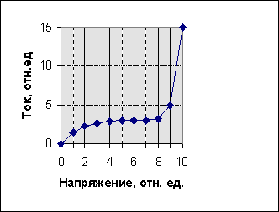
9.1. Элементарные процессы в газе. Лавина, стример, лидер.
В сильных электрических полях возникают новые явления, связанные с ионизационными процессами. Зависимость тока в газе при возрастании напряжения имеет три характерных участка. Первый - линейная зависимость, второй - насыщение, третий участок - экспоненциальный рост.

Slide 6
В этой области резко начинают расти и диэлектрические потери. Причина заключается в появлении носителей в промежутке за счет нового механизма - ударной ионизации.
Ударная ионизация -это физическое явление увеличения числа электронов и ионов в промежутке за счет столкновения электронов с повышенной энергией с нейтральными молекулами.

Slide 7
5.3. Электрическая прочность
Пробой газов
Электрический пробой газов начинается с появления в разрядном промежутке свободного электрона
Длина свободного пробега
F = ma;
W=mv²/2

Slide 8
5.3. Электрическая прочность
Пробой газов
Электрический пробой газов начинается с появления в разрядном промежутке свободного электрона
Длина свободного пробега
В электроотрицательных газах при недостаточной энергии электрона может произойти его «захват» атомом электроотрицательного газа

Slide 9
5.3. Электрическая прочность
Пробой газов
Электрический пробой газов начинается с появления в разрядном промежутке свободного электрона
Длина свободного пробега
При достаточном увеличении энергии электрона на длине свободного пробега в момент «соударения» с нейтральным атомом происходит «ударная ионизация» последнего.

Slide 10
5.3. Электрическая прочность
Пробой газов
Последовательные процессы ударной ионизации порождают электронную лавину

Slide 11
Электроны появляются из электродов, либо в результате развала отрицательного иона, либо в результате термоионизации. В электрическом поле на электрон действует кулоновская сила, в результате чего он ускоряется и набирает энергию. После прохождения расстояния l приобретаемая энергия составит ΔW=eEl. При этом в каждом акте ионизации затрачивается энергия ионизации W. Характерные значения энергии ионизации зависят от типа молекул и составляют для некоторых молекул:
для цезия - 3.88 эВ,
для азота - 14.5 эВ,
для кислорода - 12.5 эВ

Slide 12
Ионизация электронами происходит, в том случае, если кинетическая энергия налетающего электрона mV²/2 > W по схеме e+A = A+e+e. Такой тип ионизации называется прямой ионизацией. Здесь
А - молекула или атом газа.
Однако возможна ионизация и при меньшей энергии налетающего электрона, если она превышает энергию возбуждения Wвозб. Такой тип ионизации называется ассоциативной ионизацией. Она происходит в два этапа, с участием возбужденных молекул A*. Критерием начала ассоциативной ионизации является m V²/2> Wвозб.

Slide 13
Возможны следующие схемы:
e + A = A*+ e, A* + e = A⁺ + e + e
e + A = A* + e, A* + e = A + e + W_{i},
e + W_{i} +A = A⁺ + e + e
e + A = A*+ e, A* + A* = A⁺ + e
Кроме ионизации молекул электронами возможна фотоионизация, термоионизация и автоионизация.
Фотоионизация - выбивание электронов фотонами при энергии фотона не меньше чем энергия ионизации.
Термоионизация - появление свободных электронов и ионов за счет тепловой энергии. Она имеет заметные скорости при температуре несколько тысяч градусов.

Slide 14
Автоионизация - вырывание электрона из молекулы за счет действия сильного электрического поля.
Заметную роль в появлении электронов автоионизация начинает играть в полях более 10 МВ/см. В реальной электрической изоляции всегда следует учитывать контакт диэлектрика с электродами. При этом возможно зарождение новых носителей заряда с участием электрода фактически с помощью тех же процессов, т.е. фотоэффекта, автоионизации, выбивания электрона положительным ионом.

Slide 15
Первичный электрон, двигаясь в поле до столкновения с молекулой проходит определенное расстояние, называемое длиной свободного пробега.
Длина свободного пробега - среднее расстояние, проходимое электроном или ионом до неупругого столкновения с молекулой.
l_{ион} = 1/(4πnr²)
l_{элект} = 1/(πnr²) = kT/(π ·p·r²)
n- концентрация молекул,
r- их радиус

Slide 16
Поскольку на каждом столкновении энергия теряется, то электрон не может бесконечно ускоряться и для каждого поля устанавливается определенная скорость V = b·E, где b - подвижность. Поскольку длина пробега иона в четыре раза меньше длины пробега электронов, то ударная ионизация ионами представляется маловероятной.
Подвижность некоторых носителей заряда в воздухе:
Тип носителей | Подвижность носителей, 10⁻⁴ м²/(В·сек)
 | Воздух | Водород | Пары воды
μ+ | 1.9 | 7.9 | 0,42
μ- | 1.4 | 6.7 | 0.47
Для сравнения оценка подвижности электронов в воздухе 0.1 м²/(В·сек).

Slide 17

Если энергия на длине пробега достаточна, после первого столкновения в объеме появляются дополнительно 1 электрон и ион, после второго - еще 2 электрона и 2 иона и т.д. Возникает так называемая лавина.
Электронная лавина - экспоненциальный рост количества носителей заряда в промежутке от катода к аноду за счет ударной ионизации молекул электронами n = n₀e^{αd}

Slide 18
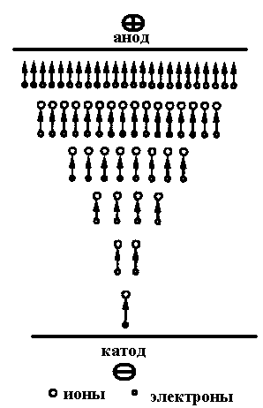
Коэффициент α называется коэффициентом ударной ионизации. Он определяется донорно-акцепторными свойствами молекул жидкости, зависит от длины свободного пробега и резко зависит от напряженности поля. Для примера α = 18 1/cм при 30 кВ/см в воздухе.

Slide 19
Возникновение лавины - это еще не пробой. Необходимо, чтобы после прохождения лавины снова появился на катоде электрон. После этого возникает повторная лавина, затем еще лавина и т.д. Возникает самостоятельный многолавинный разряд.
Для самостоятельности разряда необходимо вырывание электронов из катода положительными ионами, либо фотонами. Для оценки процесса вводят коэффициент
γ - т.н. вторичный ионизационный коэффициент. Для плотности электронного тока можно получить выражение
j = j0⋅e/(1-γ(e ^{αd} -1))

Slide 20
Условием самостоятельности разряда является появление на катоде хотя бы одного электрона после прохождения лавины: 1-γ(e ^{αd} -1) = 0
Поскольку коэффициент ударной ионизации зависит от напряженности поля, длины свободного пробега, а следовательно и давления из условия самостоятельности можно получить зависимость разрядного напряжения от внешних факторов, т.н. закон Пашена
U = f(pd) , или в другом виде E/p = F(pd)
р - давление в газе,
d - межэлектродный промежуток.

Slide 21
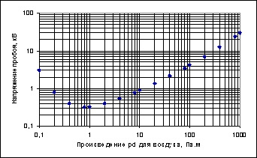
Кривая Пашена для лавинного пробоя воздушного промежутка
Она имеет минимум, значение которого и положение зависят от типа газа. Для воздуха минимум пробивного напряжения составляет 300 В и он достигается вблизи pd~1 Па.м.

Slide 22
После пробоя газового промежутка он заполняется газоразрядной плазмой. В дальнейшем, в зависимости от мощности источника напряжения в промежутке развиваются различные виды разрядов.
Если источник недостаточно мощен и давление невелико, то - тлеющий разряд. Он происходит во всем объеме, имеет несколько характерных зон, основные - темное пространство у катода и светящийся анодный столб. У катода электроны не имеют достаточно энергии для возбуждения молекул и поэтому нет свечения. В положительном столбе свечение вызвано излучением возбужденных молекул. Анодное свечение используется в люминесцентных лампах.

Slide 23
В случае мощного источника напряжения в промежутке после пробоя возникает дуговой разряд. Он характеризуется узким высокотемпературным каналом с высокой плотностью тока. В промышленности используется, в частности при электросварке.
Реально закон Пашена выполняется при не очень высоких давлениях, менее 1 атм и при малых зазорах, менее 1 мм. В других условиях механизм пробоя меняется. По мере удлинения лавины заряд вблизи фронта развивающейся лавины нарастает, напряженность электрического поля также возрастает.

Slide 24
При некоторой напряженности возможно распространение разряда практически без участия электродов, за счет высокой напряженности. Происходит лавинно-стримерный переход, переход разряда из многолавинной формы в стримерную форму.
Стример - распространение с высокой скоростью в промежутке проводящего и светящегося плазменного локального образования.
Критерием перехода является выполнение условия αd = 20. Наглядно стример можно представить себе как светящийся шарик из плазмы, пробегающий от одного электрода к другому.

Slide 25
По мере удлинения промежутка, для длинных промежутков, возможно возникновение повторных стримеров в следе первого стримера. Это происходит потому, что место где прошел стример прогревается, плотность газа уменьшается, его электрическая прочность уменьшается, и в следе стримера могут возникать и распространяться новые стримеры со своим дополнительным нагревом и т.д. В результате локального повышения температуры в нем начинается термоионизация, и возрастает электропроводность, по значению выше перехода из диэлектрического состояния в проводящее.

Slide 26
Возникающая структура - лидер эквивалентна продвижению электрода в виде острия вглубь промежутка и способствует пробою длинных промежутков. В линиях электропередач реализуется именно этот вид пробоя. Кроме того, для линий электропередач и систем с резконеоднородным полем возникает особое явление разряда - корона. Это ионизационные процессы в локальной области вблизи электрода, чаще вблизи острых кромок электродов, где локальное электрическое поле может быть очень большим.

Slide 27
Температурная зависимость.
Температурная зависимость обусловлена уменьшением плотности газов при росте температуры в условиях постоянного давления в соответствии с уравнением идеального газа
PV = RT или n = P/ kT. Для атмосферных условий влияние изменения и давления и температуры можно учесть так: E = E0δ
где δ -относительная плотность
δ = 0.386Р/(t + 273) (рис.9.3.).

Slide 28
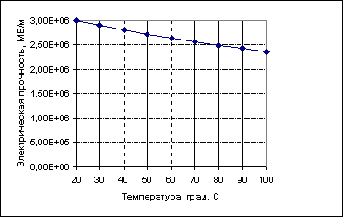
Зависимость электрической прочности воздуха при нормальных условиях от температуры

Slide 29
Зависимость от давления.
Зависимость от давления. В условиях лавинного пробоя при pd<100 зависимость E(p) полностью эквивалентна кривой Пашена при d = const, т.е. также имеет минимум. При более высоких давлениях и длинах промежутков зависимость напряженности пробоя от давления имеет вид кривой с насыщением.

Slide 30
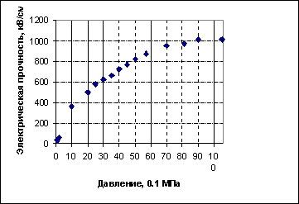
Электрическая прочность воздушного промежутка 1 мм при высоких давлениях.

Slide 31
Зависимость от межэлектродного зазора.
Для лавинного пробоя - аналогична кривой Пашена при р = const. При повышенных давлениях и малых зазорах E = 30 + A/d где А - постоянная. Экспериментальные данные по пробою микронных зазоров показывают, что пробивная напряженность доходит до 200 кВ/см.
Зависимость от площади электродов.
Эта зависимость - чисто эмпирическая, имеет вид
Е = Е0S^{-1/10}
Обычно эту зависимость объясняют наличием «слабых мест» на поверхности в виде неоднородностей, пленок и т.п., возрастание числа которых с ростом площади приводит к уменьшению электрической прочности.

Slide 32
Зависимость от влажности.
Эта зависимость проявляется только при разряде по поверхности раздела твердого изолятора и газа и выражается в уменьшении пробивного напряжения с ростом влажности, особенно при некотором уровне влажности, когда образуется пленка на поверхности.

Slide 33
Закономерности импульсного пробоя газов
При импульсном пробое газов увеличивается электрическая прочность относительно статического уровня. Это связано с конечным временем формирования разряда, которое, в свою очередь, обусловлено вероятностными характеристиками появления первичных электронов в промежутке, появления вторичных лавин и стримеров и т.д. Значения возникающего перенапряжения, т.е. увеличения пробивного напряжения относительно статического уровня может достигать двухкратного и более уровня.

Slide 34
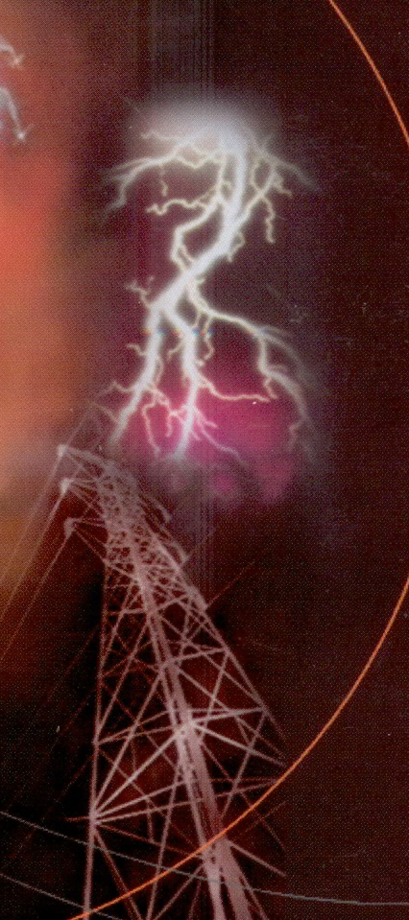
5.3. Электрическая прочность
Пробой газов
При замыкании лидером разрядного промежутка происходит главный разряд

Slide 35
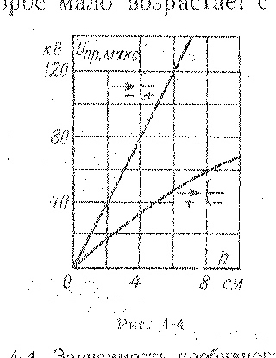
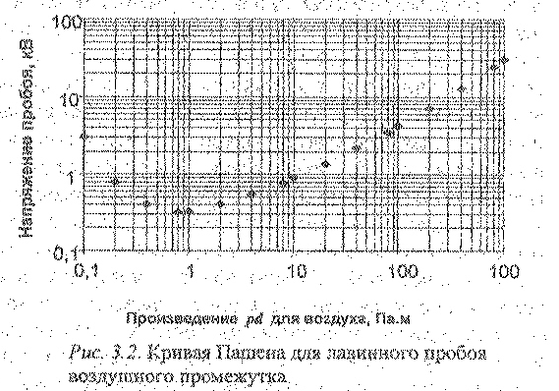
5.3. Электрическая прочность
Пробой газов
Мала вероятность ударной ионизации
Мала длина свободного пробега
Электрическая прочность газов
Давление
0,1 МПа 0,3 МПа
Воздух (в однородном поле, промежуток 1 см) 3 кВ/мм 10 кВ/мм
Элегаз SF₆ ( в тех же условиях) 8,7 кВ/мм 20 кВ/мм
Пути повышения электрической прочности газообразных диэлектриков:
Повышение давления.
Применение электроотрицательных газов.

Slide 36
9.2. Пробой жидкостей
Поведение электронов в жидкости кардинально отличается от поведения электронов в газе. Молекулы жидкости расположены столь близко друг другу, столь сильно взаимодействуют друг с другом, что электрон не может свободно двигаться и ускоряться в электрическом поле. В жидкости, кроме особо чистых сжиженных благородных газов, свободные электроны не могут существовать. При попадании свободных электронов в жидкость они сначала сольватируются, затем прилипают к нейтральным молекулам, образуя тем самым, отрицательные ионы. Поэтому понятие длины свободного пробега для жидкости невозможно ввести.

Slide 37
Грубая оценка принципиальных ограничений электрической прочности может быть сделана из следующих соображений. Считаем, что электрон может ускоряться на протяжении межмолекулярного расстояния. Используя в качестве длины пробега lэлект межмолекулярное расстояние λ можно получить оценку предельной электрической прочности жидкости: eEпред λ = W
Подставляя значения λ ~ 5⋅10⁻¹⁰ м, W ~ 5 эВ, получим, что Eпред~ 10¹⁰ В/м. Эксперименты дают значения на 3-4 порядка меньше.

Slide 38
Модель развития предпробивных процессов можно представить следующим образом:
1. Под действием электрического поля на пузырьки, заранее существующие в жидкости, в них возникают ионизационные процессы (частичные разряды) после достижении на их размере падения напряжения Up.
2. После разряда поле в пузырьке уменьшается вследствие экранирования осевшими зарядами внешнего поля, что вызывает ослабление, либо прекращение ионизационных процессов.
3. Действие электрического поля на осевший заряд приводит к движению стенки пузырька и его вытягиванию вдоль поля, а также к продвижению заряда вглубь жидкости со скоростью, определяемой подвижностью носителей заряда.
При этом возможны две ситуации:
а) поддержание разряда в виде “тлеющего разряда” (на пузырьке поддерживается некоторое напряжение, по-видимому, соответствующее закону Пашена)

Slide 39
б) прекращение разряда (напряжение на пузырьке растет, что ведет к повторному частичному разряду и движению в жидкости новой волны зарядов).
Определяющий параметр - давление на стенку пузырька, обусловлен действием кулоновских сил на инжектированный заряд и ростом давления в пузырьке за счет нагрева газа в нем.
4. Напряженность поля в жидкости, вблизи полюса пузырька, достигает критического значения, происходит зажигание разряда в жидкости.
5. После пересечения промежутка каналом разряда происходит пробой.

Slide 40
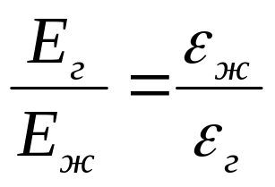
5.3. Электрическая прочность
Пробой жидких диэлектриков
Современная теория пробоя жидких диэлектриков (С.М.Коробейников)
ε_{г} ≈ 1
ε_{ж} ≈ 2…81
ε_{г}
ε_{ж}
Е_{г}>Е_{ж}, всегда.

Slide 41
5.3. Электрическая прочность
Пробой жидких диэлектриков
Современная теория пробоя жидких диэлектриков (С.М.Коробейников)
1. Под действием электрического поля, после достижении на пузырьках падения напряжения Up. в них возникают ионизационные процессы (частичные разряды)
2. После разряда поле в пузырьке уменьшается вследствие экранирования осевшими зарядами внешнего поля, что вызывает ослабление, либо прекращение ионизационных процессов.
Up

Slide 42
5.3. Электрическая прочность
Пробой жидких диэлектриков
Современная теория пробоя жидких диэлектриков (С.М.Коробейников)
3. Действие электрического поля на осевший заряд приводит к движению стенки пузырька и его вытягиванию вдоль поля, а также к продвижению заряда вглубь жидкости со скоростью, определяемой подвижностью носителей заряда.
При этом возможны две ситуации:
а) поддержание разряда в виде “тлеющего разряда” (на пузырьке поддерживается некоторое напряжение, по-видимому, соответствующее закону Пашена)
б) прекращение разряда (напряжение на пузырьке растет, что ведет к повторному частичному разряду и движению в жидкости новой волны зарядов).

Slide 43
5.3. Электрическая прочность
Пробой жидких диэлектриков
Современная теория пробоя жидких диэлектриков (С.М.Коробейников)

Slide 44
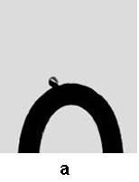
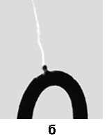
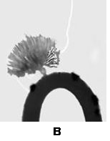
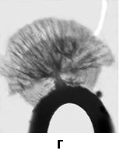
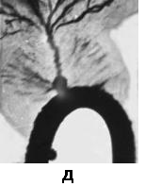
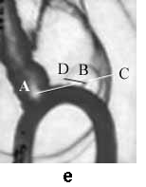
Последовательность событий при пробое с анода.

Slide 45
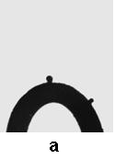
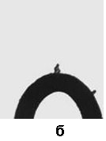
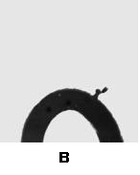
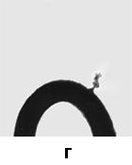
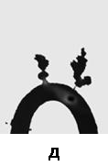
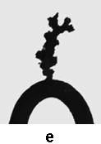
Последовательность событий при пробое с катода.

Slide 46
Рассмотрим характер некоторых эмпирических зависимостей электрической прочности жидких диэлектриков от различных факторов.
Зависимость от давления
Электрическая прочность жидкостей зависит от давления достаточно слабо Е ~p1/6-1/12 . Иногда эту зависимость представляют в виде кривой с насыщением.
Зависимость от межэлектродного зазора
При малых зазорах пробивная напряженность поля резко нарастает с уменьшением зазора. Согласно экспериментальным данным в микронных зазорах пробивная напряженность доходит до 10 МВ/см.

Slide 47
Температурная зависимость.
Эта зависимость зачастую имеет достаточно сложный вид. Например для технически чистого трансформаторного масла электрическая прочность с ростом температуры от отрицательных температур до 30-40 °С уменьшается, затем возрастает в диапазоне до 50-70 °С и потом снова убывает. Для чистых жидкостей, как правило, наблюдаются три области зависимостей: при низких температурах электрическая прочность падает по мере роста температуры, затем очень слабо меняется и вблизи температуры кипения опять заметное падение.

Slide 48
Зависимость от площади
Эта зависимость - чисто эмпирическая, имеет вид
Е = Е0S^{-1/10} . Несомненно, что как и в случае пробоя газа она обусловлена вероятностными характеристиками инициирования пробоя.
Зависимость от влажности
Эта зависимость проявляется при малой влажности, менее 0.01% и выражается в резком уменьшении пробивного напряжения с ростом содержания воды.

Slide 49

Закономерности импульсного пробоя жидкости
При импульсном пробое жидкостей также увеличивается пробивное напряжение по мере укорочения длительности импульса. Электрическая прочность в наносекундном диапазоне может превышать 10-20 МВ/см.
Для практических целей предложено и широко используется обобщение эмпирических зависимостей в виде формулы Мартина.
M – постоянная, зависит от сорта жидкости и имеет размерность МВ/см

Slide 50
t - длительность импульса [мкс],
p - давление [атм.],
S - площадь электродов [см²].
Постоянная А составляет:
0.7 МВ/см для гексана и трансформаторного масла,
0.6 МВ/см для глицерина,
0.5 МВ/см для этилового спирта,
0.6 МВ/см для воды в случае пробоя с катода,
0.3 МВ/см в случае пробоя с анода.
Зависимость электрической прочности от наличия примесей: увеличение количества примесей приводит к увеличению электропроводности и к уменьшению электрической прочности.
Электрическая прочность является технологической характеристикой жидкости и способа ее приготовления.

Slide 51
5.3. Электрическая прочность
Пробой жидких диэлектриков
Электрическая прочность жидких диэлектриков
Трансформаторное масло 12…26 кВ/мм
Конденсаторное масло 20…25 кВ/мм
Кабельное масло 14…24 кВ/мм
Совтол (хлорированный ж.д.) 20 кВ/мм
Фторорганические жидкости 12…20 кВ/мм
Пути повышения электрической прочности жидких диэлектриков:
Сушка.
Очистка от примесей.
Дегазация (вакууммирование)
Повышение давления

Slide 52
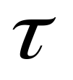
5.3. Электрическая прочность
Пробой твердых диэлектриков
Виды пробоя твердых диэлектриков:
U_{пр}
1. Электрический пробой
2. Тепловой пробой
3.Пробой под действием частичных разрядов
с
час
год

Slide 53
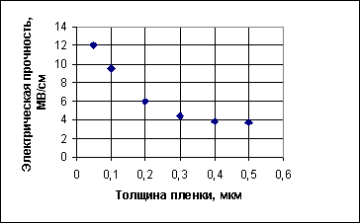
Закономерности пробоя твердых диэлектриков
Зависимость от межэлектродного зазора.
При малых зазорах напряженность поля пробоя резко нарастает с уменьшением зазора (рис.9.6). Современные экспериментальные данные по пробою специально выращенных бездефектных пленок показывают, что пробивная напряженность в субмикронных зазорах может доходить до 100 МВ/см.
Рис.9.6. Зависимость электрической прочности пленки SiO2 от толщины

Slide 54
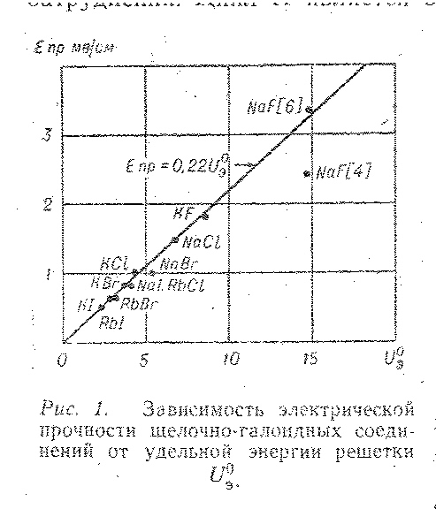
5.3. Электрическая прочность
Пробой твердых диэлектриков
Электрический пробой
При электрическом пробое твердого диэлектрика под действием приложенного напряжения разрываются химические связи, и вещество перерабатывается в плазму.
Электрическая прочность твердого диэлектрика пропорциональна энергии химических связей (Ю.Н.Вершинин)
Е_{пр}~ W_{химических связей}

Slide 55
Зависимость от площади.
Эта зависимость - чисто эмпирическая, как в газах и жидкостях, она имеет вид Е=Е0S^{-1/10}
Температурная зависимость: эта зависимость зачастую имеет достаточно сложный вид. Например в некоторых случаях электрическая прочность с ростом температуры сначала увеличивается затем уменьшается, в других случаях монотонно возрастает или убывает. Последний случай обычно хорошо описывается моделью теплового пробоя.

Slide 56
Кристаллографическая направленность.
При разряде в кристаллах, например NaCl, с “игольчатого” электрода разряд зачастую имеет вид не “дерева” или “куста”, а разветвленной структуры с ветвями, ориентированными вдоль определенных кристаллографических направлений. При этом, разряд с анодного острия предпочитает одни направления, а с катодного острия - другие.
Закономерности импульсного пробоя:
такие же, как в случае пробоя жидкостей. Электрическая прочность в наносекундном диапазоне может превышать 10 МВ/см.

Slide 57
Из теорий электрического пробоя рассмотрим модель электрического пробоя, модель пробоя под действием частичных разрядов и теорию теплового пробоя.
Много моделей рассматривают электрический пробой твердых диэлектриков. Считается, что электроны могут вырываться из электродов или из молекул примесей, например путем туннельного эффекта, или термоионизации и попадают в зону проводимости. Там они ускоряются и набирают энергию, достаточную для выбивания новых электронов из заполненной зоны. Выделяющаяся энергия приводит к разрушению и появлению канала разряда. В случае чисто «электрического» механизма не должно быть температурной зависимости Е(Т).

Slide 58
По сути дела, тепловой пробой возникает вследствие увеличения электропроводности диэлектрика с ростом температуры, которую обычно представляют в виде σ = σ(Τ0)⋅exp(a⋅(Τ−Τ0))
a- температурный коэффициент зависимости.
Механизм возникновения:
Энерговыделение W в среде с напряженностью E и удельной проводимостью σ в течении времени Δτ определяется джоулевыми потерями W = σE²Δτ. Это приводит к росту температуры ΔТ в соответствии с выражением W = с ⋅ d ⋅ ΔΤ где
с - удельная теплоемкость,
d - плотность диэлектрика.

Slide 59
Рост температуры сопровождается ростом электропроводности, что приводит к росту энерговыделения и т.п. В результате возникает ничем не ограниченный (при мощном источнике) рост температуры. Считается, (чисто математически) что пробой произойдет при достижении бесконечной температуры. Для одного частного случая, когда пренебрегается теплоотводом от диэлектрика во внешнюю среду получено известным российским ученым академиком Фоком выражение
Е = (с ⋅ d / (a ⋅σ(Т0)⋅ t))1/2
Это выражение определяет температурную зависимость электрической прочности E(T0), ввиду зависимости σ(Т0).

Slide 60
Экспериментально тепловой пробой твердых диэлектриков выявляется не только по виду температурной зависимости, но и по внешнему виду канала разряда. В этом случае обычно канал разряда расположен в центре образца и он имеет аккуратные гладкие стенки, характерные для проплавления диэлектрика.

Slide 61
Реальные диэлектрики отличаются от идеальных, прежде всего наличием в теле диэлектрика микропор, в особенности на поверхности раздела “электрод-диэлектрик”. Это является одним из главных факторов ухудшения свойств электрической изоляции в процессе эксплуатации, т.н. старения диэлектриков.
Старение диэлектриков - ухудшение характеристик диэлектриков при их эксплуатации.

Slide 62
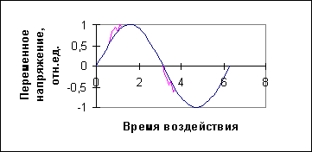
Основной механизм старения диэлектриков - воздействие частичных разрядов. Дело в том, что в энергетике на диэлектрики действуют, как правило, переменные электрические поля. При действии на диэлектрик переменного напряжения определенной амплитуды при переменном напряжении определенной амплитуды в газовых или воздушных порах возникают частичные разряды.(рис.9.7)

Slide 63
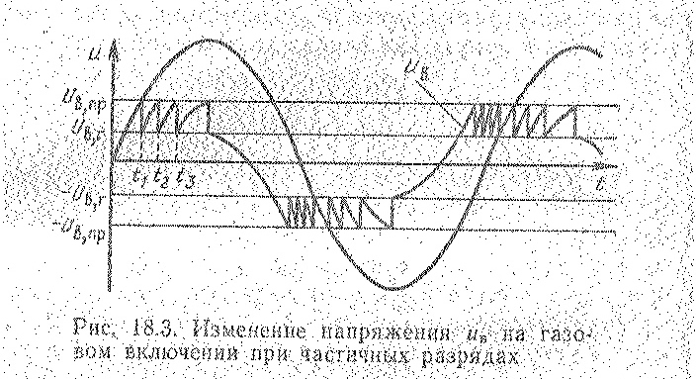
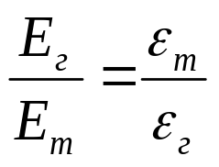
5.3. Электрическая прочность
Пробой твердых диэлектриков
Пробой под действием частичных разрядов
Частичным разрядом (ЧР) называют разряд, проходящий в какой либо ограниченной области разрядного промежутка. И не замыкающий весь промежуток
ε_{г} ≈ 1
ε_{т} ≈ 2…7
ε_{г}
ε_{т}
Е_{г}>Е_{т}, всегда.

Slide 64
Частичный разряд - локальный лавинный разряд в газовой поре диэлектрика.
Каждый разряд оказывает слабое воздействие на диэлектрик за счет образования активных радикалов, излучения, повышенной температуры. Интенсивность ЧР зависит от напряженности поля. Однако разряды обычно возникают на каждом полупериоде синусоидального напряжения, поэтому с течением времени их действие нарастает. Это ведет к постепенному разложению материала, росту давления в поре, появлению проводящих частиц (обуглероживанию), и в конце концов к зарождению дендрита.

Slide 65
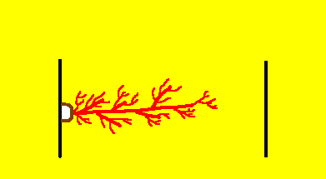
Дендрит - древовидное образование в теле диэлектрика, имеющее повышенную проводимость и приводящее к прогрессирующему разрушению диэлектрика. Характерен для любых видов твердых диэлектриков, в особенности для полимерных диэлектриков, канал дендрита обладает повышенной проводимостью, имеет диаметр от 1 мкм до 10-20 мкм, в длину может распространяться на часть промежутка.

Slide 66
Интенсивность роста дендрита зависит от напряженности поля и она определяет зависимость времени жизни от напряженности и частоты воздействующего напряжения.
На переменном напряжении неорганические диэлектрики практически не стареют, т.к. в них не происходит разложения материала и обуглероживание каналов дендритов. На постоянном напряжении неорганика (содержащая ионы) стареет за счет перемещения ионов разного знака к разным электродам. Органика на переменном напряжении стареет за счет ЧР, на постоянном напряжении практически не стареет.

Slide 67
Водный триинг (водный дендрит) - образование разветвленной микроструктуры в виде объемной сетки или микрокустов в теле диэлектрика, состоящей преимущественно из воды.
Характерен для полиэтиленовой изоляции кабелей, работающих во влажных условиях. Растет от точек входа воды вглубь промежутка под действием напряжения и воды. Диаметр водного дендрита - доли микрон. При разрастании структуры триинга до размеров половины промежутка или более, происходит пробой промежутка.

Slide 68
Обычно механизм выхода их строя твердой изоляции под действием напряжения представляется следующим. В порах возникают частичные разряды, они постепенно разрушают диэлектрик в прилегающей области, затем их амплитуда растет и, по достижению некоторого значения, скачкообразно происходит образование микродендрита. Затем ЧР происходят уже в дендрите, и после определенных воздействий, дендрит скачкообразно прорастает дальше вглубь промежутка. В конце концов происходит пробой всего промежутка. Для влажных условий водные дендриты начинают играть превалирующую роль, приводя к пробою при сравнительно низких напряжениях.

Slide 69
5.3. Электрическая прочность
Пробой твердых диэлектриков
Значения электрической прочности
Полиэтилен 25…60 кВ/мм
Поливинилхлорид 20…50 кВ/мм
Политетрафторэтилен (фторопласт4) 13…15 кВ/мм
Гетинакс 20…40 кВ/мм
Стеклотекстолит 20…30 кВ/мм
Мусковит (слюда) 100..250 кВ/мм
Миканит (слюда+смола глифталиевая) 16…38 кВ/мм
Изоляционное стекло 30…70 кВ/мм
Электрофарфор 30…32 кВ/мм

